Slide 1
認識和弦進行
邱克勤 02/28/2016

Slide 2
認識和弦進行
和弦進行(Chord progression):
個別的和弦雖然已相當好聽和諧,但實際運用上,是將他們排列使用在一起成為一序列連串和弦稱為和弦進行.這些搭配一起的這一序列和弦提供了該首歌曲旋律的和聲基礎,也推進了該首歌曲的行進. 這些和弦可以簡單到只有二或三個不同的和弦.許多歌曲只需用三個和弦 – C, F 和 G(C 調)就足夠了? 事實上,這三個和弦就構成了最基本的和弦進行.
和弦和旋律: 和弦先或旋律先?
先從旋律開始,然後搭配和弦
從既有的和弦進行當中,去創作旋律

Slide 3
認識和弦進行
當我們描述和弦進行,我們同常使用羅馬數字和弦記法而不管他的調號.
在這些和弦當中, 最重要的和弦-我們稱之為”主要和弦”- I, IV and V. (或在小調, I(m), IV(m), V₇)這些和弦只使用大音階,而且整首歌曲可以只使用這三種和弦

Slide 4
認識和弦進行
建立和弦進行:
I->IV->I->V
C->F->C->G (C 調)
G->C->G->D (G 調)
最終回到主調號和弦(I): 和弦進行的主要目標就是最終能回到主調號和弦I(若在小調, 主調號和弦是 VI(m))

Slide 5
認識和弦進行
和弦進行的編排是能引領至另一和弦:
和弦引導–在許多情況下, 和弦進行的編排是依據一些簡單原則 -和弦引導(chord leading),也就是說某一和弦會傾向引導至另一和弦.
和弦引導參考原則

Slide 6
認識和弦進行
一些例子:
I->II->V->I (C調, C->Dm->G->C)
I->VI->IV->V->I (C調, C->Am->F->G->C)
I->VI->II->V->I (C調, C->Am->Dm->G->C)

Slide 7
認識和弦進行
和弦進行的終止:
完全終止式(Perfect Cadence):
最常用的歌曲結束和弦進行是使用V (或 V₇) 和弦去創造一種張力,然後期待用I和弦去緩解或解決此種張力
V->I (C調, G->C)
變格終止式(Plagal Cadence):
稍弱的終止進行- 使用IV 和弦,而不是 V和弦
IV->I (C調, F->C)
早期教堂的詩歌的唱阿門為結束就常用此終止
不完全終止式(Imperfect Cadence):
有時I 和弦已配在歌曲的中間, 不用一般所期待的I 和弦為終止和弦,而要創造出一種未完結的緊張感,可用V和弦為終止和弦. 例如I(II或IV或VI)->V (C調, C(Dm 或 F或Am)->G)

Slide 8
認識和弦進行
常用的和弦進行:
I->IV->V (C調, C->F->G)
I->IV->V->IV (C調, C->F->G->F)
I->V->VI->IV (C調, C->G->Am->F)
I->II->IV->V (C調, C->Dm->F->G)
I->II_>IV (C調, C->Dm->F)
I->VI->II->V (C調, C->Am->Dm->G)
I->VI->IV->V (C調, C->Am->F->G)
I->VI->II->V₇->II (C調, C->Am->Dm->G₇->Dm)
IV->I->IV->V (C調, F->C->F->G)
II₇->V₇->I _{Maj7} (popular in Jazz, in the key of C, Dm₇->G₇->C_{Maj7})

Slide 9
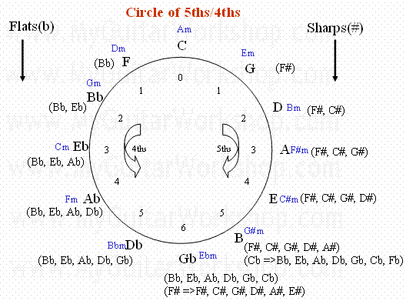
認識和弦進行
五度圈(Fifths)(或稱四度圈Fourths):
任一調號的左邊即是它的IV和弦,右邊即是它的V和弦

Slide 10
認識和弦進行
練習運用:
如何為只有主旋律的歌曲配和弦?
先確定調號: 大調或小調,記為I 或IVm
通常歌曲的第一或最後小節的和弦為該調記法的和弦.例如C大調通常以C和弦為開始和結束. C小調(記為 Am) 通常以Am和弦為開始和結束.
分析該小節的每一音符, 可用簡譜方便註記, 然後再轉調至該調號
配以在該小節出現最多和弦組成音的和弦為其和弦.也可在該小節使用超過兩個和弦,如果如此更能搭配使用和弦組成音.
時值較長的音，比如在4/4拍的歌裡，有一小節只有5和6兩個音，但5佔了三拍，而6只有一拍，考慮配G或G7和弦.
優先考慮在重拍的音。比如4/4的歌裡，有一小節4和6在一、三拍，5和2在二、四拍，優先考慮配F和弦。
如果連續有兩個小節使用同一和弦,此時就要使用該和弦的代理和弦(兩個和弦之間，若有兩個以上的相同音，就可以互相替換, 例如：C, Am, Em )代換第二個和弦, 以避免重複.
在最後一小節的 I 和弦之前,通常可用V (或 V₇) ,以增加最後一小節和弦期待解決之感
運用和弦進行理論(Chord Progression ), 一些自然的“解決”，如G或G7走向C肯定比Em走向C更舒服，特別是在附歌轉向主歌的時候.

Slide 11
認識和弦進行
只用I， IV， V和弦 – C, F, G

Slide 12
認識和弦進行
只用I， IV， V和弦 – C, F, G

Slide 13
認識和弦進行
加入III， VI – C, F, G, Am, Em

Slide 14
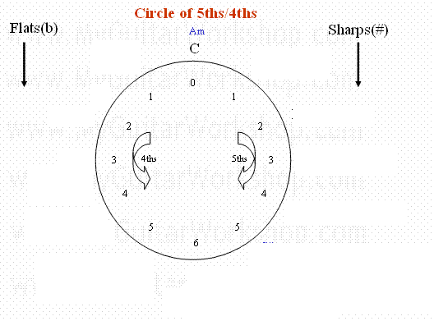
和弦練習作業：
1. 填入每一升降的調號及其小調調號(任一調號的左邊即是它的IV和弦,右邊即是它的V和弦)
和弦

Slide 15
和弦練習作業：

Slide 16
和弦練習作業：

